Slide 1
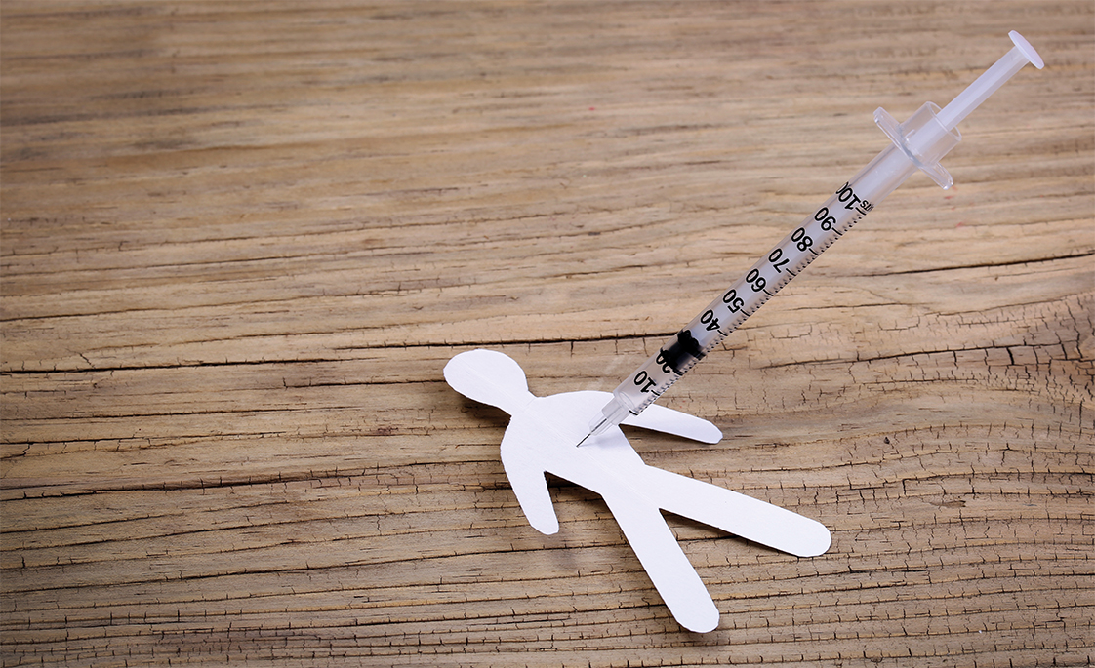
uyuşturucu
özgürlüğün
sonu
EBEVEYN
Notes:
Bu sunudaki içeriğin daha ayrıntılı hâline Yeşilay tarafından yetişkinlere ve anne babalara yönelik hazırlanmış aşağıdaki kitapçıktan ulaşabilirsiniz:
Uyuşturucu Özgürlüğün Sonu, Yeşilay Bilim Kurulu, 2016, İstanbul, Yeşilay TBM Alan Kitaplığı Dizisi No: 10.

Slide 2
Sunum içeriği
Madde bağımlılığı nedir?
Bağımlılık yapıcı maddeler nelerdir?
Bağımlılığın olumsuz etkileri
Bağımlılık belirtileri
Bağımlılık nasıl başlar ve ilerler?
Madde bağımlılığı konusunda ebeveyne düşenler
Bağımlılık nasıl tedavi edilebilir?
Madde kullanımının getirdiği yasal sorumluluklar
02
Notes:
Ayrıca bakınız: Uyuşturucu Özgürlüğün Sonu adlı Yeşilay tarafından hazırlanmış kitapçık.

Slide 3
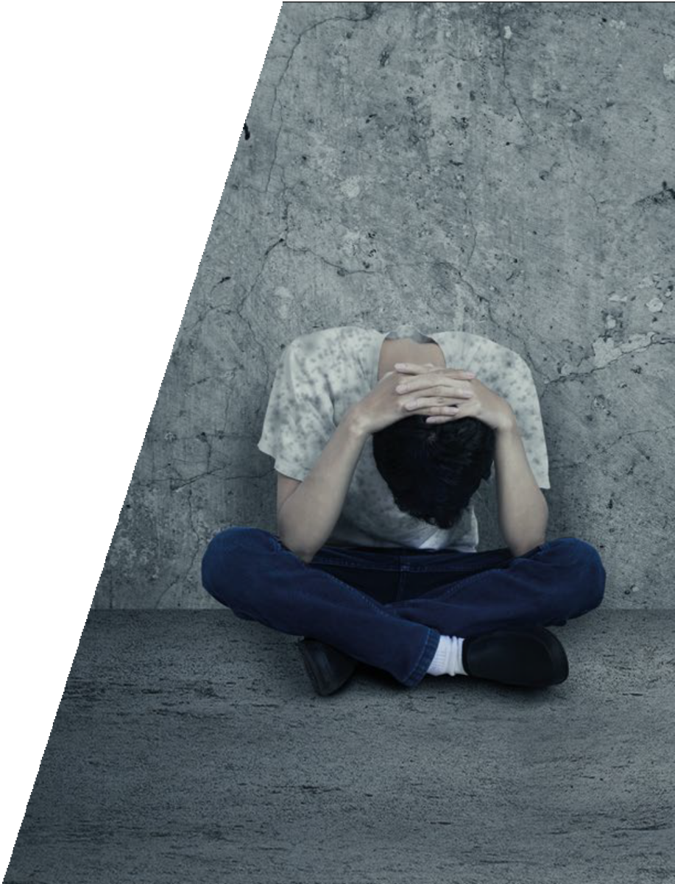
Madde bağımlılığı
nedir?
Vücudun bir ya da birden çok işlevini olumsuz
yönde etkileyen maddelerin kullanılması.
Bundan zarar görüldüğü hâlde bu maddelerin
kullanımının bırakılamamasına verilen addır.
Madde bağımlılığından korunmanın
en iyi yolu hiç başlamamaktır.
03
Notes:
Ayrıca bakınız: Uyuşturucu Özgürlüğün Sonu adlı Yeşilay tarafından hazırlanmış kitapçık, s. 2.

Slide 4
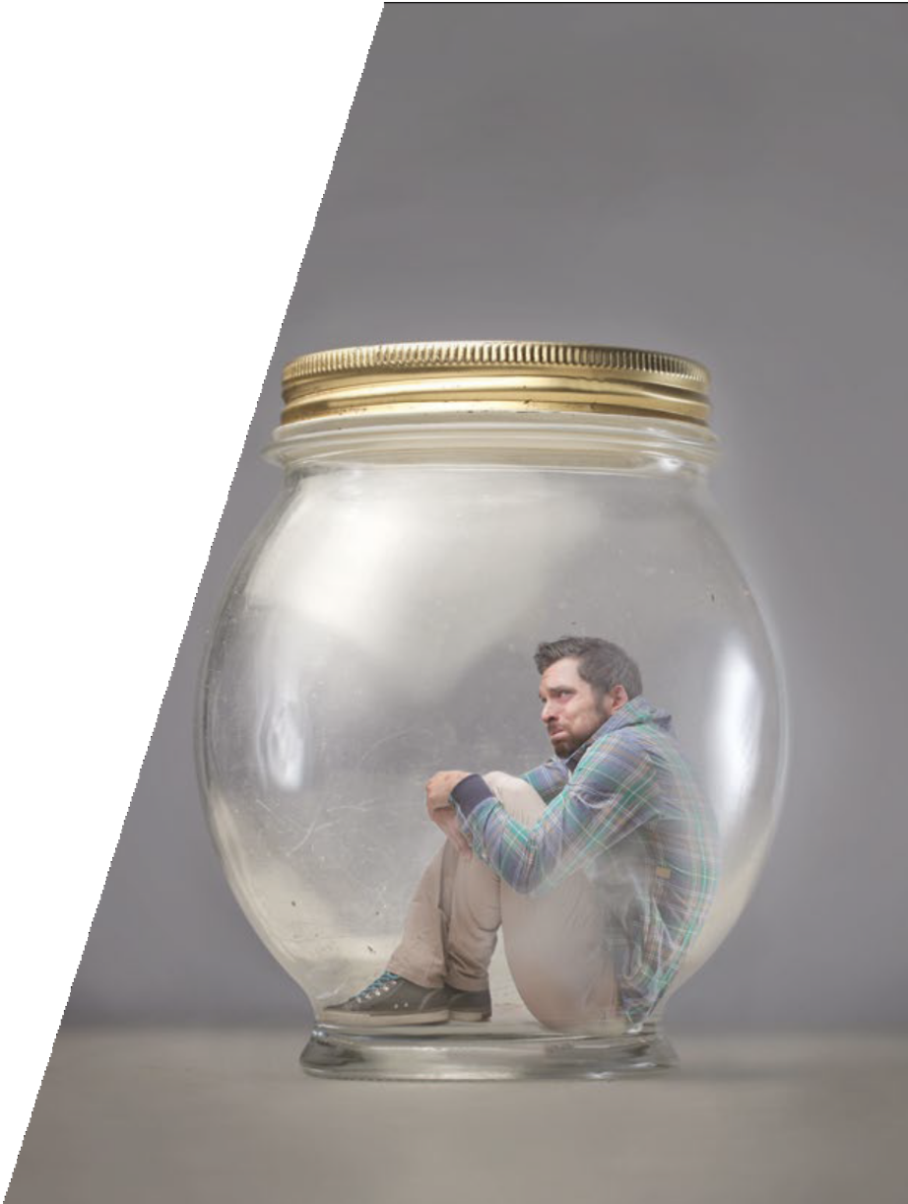
Bağımlılık yapıcı
maddeler nelerdir?
Bağımlılık
Yapan Maddeler
Uyuşturan
Maddeler
Tütün
Afyon
Alkol
Morfin
Eroin
Metadon
Kodein
04
Notes:
Ayrıca bakınız: Uyuşturucu Özgürlüğün Sonu adlı Yeşilay tarafından hazırlanmış kitapçık, s. 3.

Slide 5
Bağımlılık yapıcı
maddeler nelerdir?
Uyaran
Maddeler
Uyuşturan
Maddeler
Kokain
Esrar
Crack
LSD
Amfetamin
GHB
Ecstasy
Sihirli mantarlar
Metamfetamin
Herbal spices
Captagon
(SK-Bonzai)
05
Notes:
Ayrıca bakınız: Uyuşturucu Özgürlüğün Sonu adlı Yeşilay tarafından hazırlanmış kitapçık, s. 3.

Slide 6
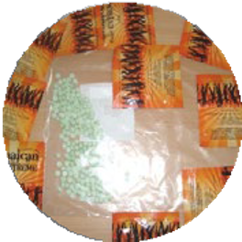
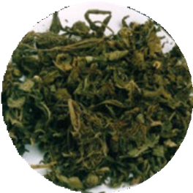
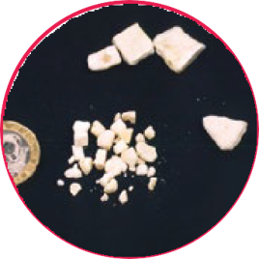
Bağımlılık yapıcı
maddeler nelerdir?
Sentetik
Kannobinoid
Esrar
Kokain
Maddesi
06

Slide 7
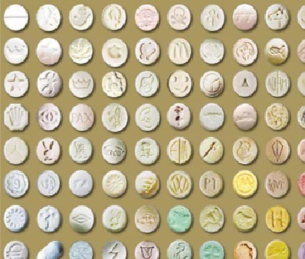
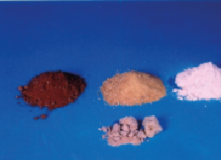
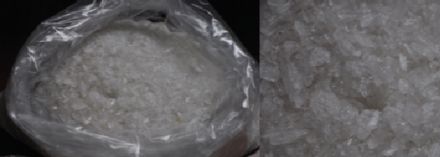
Bağımlılık yapıcı
maddeler nelerdir?
Ekstasy
(MDMA)
Afyon
Türevleri
Meth
Maddesi
07

Slide 8
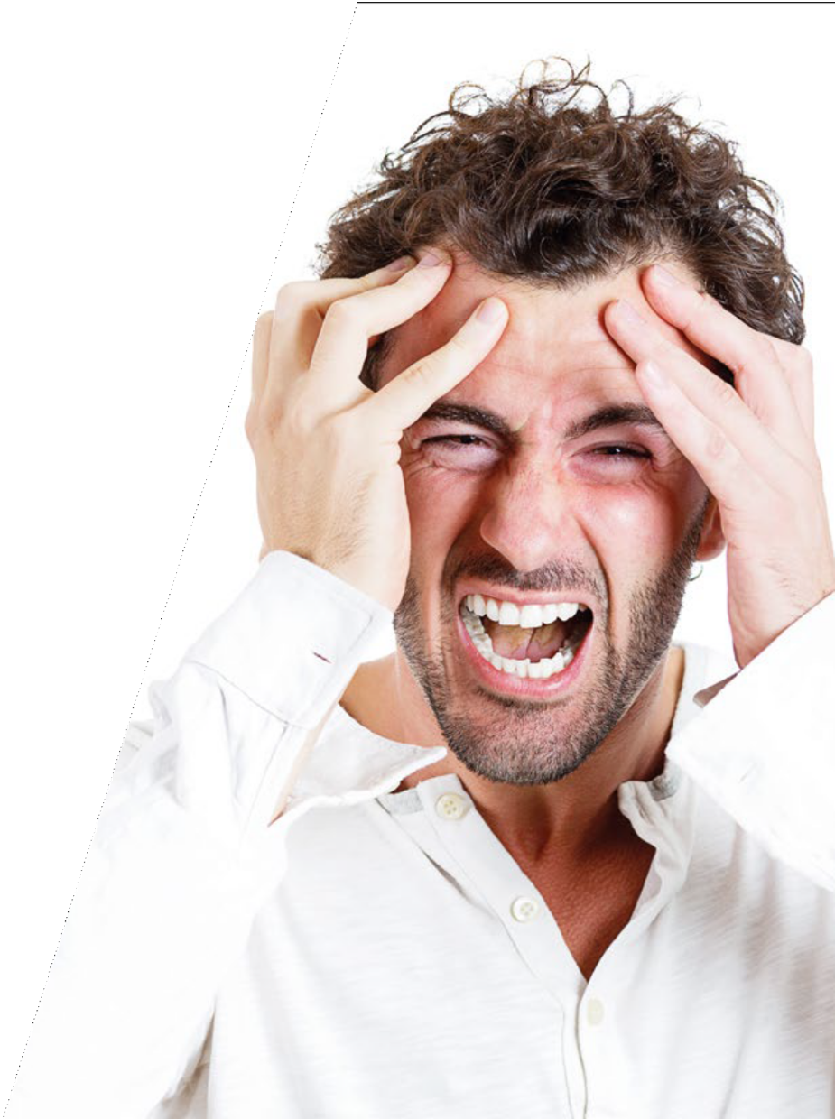
Bağımlılığın
olumsuz etkileri
Bağımlının kendine güveni azalır.
Bağımlının kontrolü zayıflar.
Bağımlının insani prensipleri ve değerleri yok olmaya başlar.
Kullandığı maddeler bağımlının vücudundaki savunma mekanizmalarını yok edip bağışıklık sistemini zayıflatır.
Bağımlının frengi, verem, AIDS, kanser, kangren, hepatit B ve
hepatit C gibi birçok ölümcül hastalığa kapılma riski artar.
08
Notes:
Ayrıca bakınız: Uyuşturucu Özgürlüğün Sonu adlı Yeşilay tarafından hazırlanmış kitapçık, s. 8-10 ve 14.

Slide 9
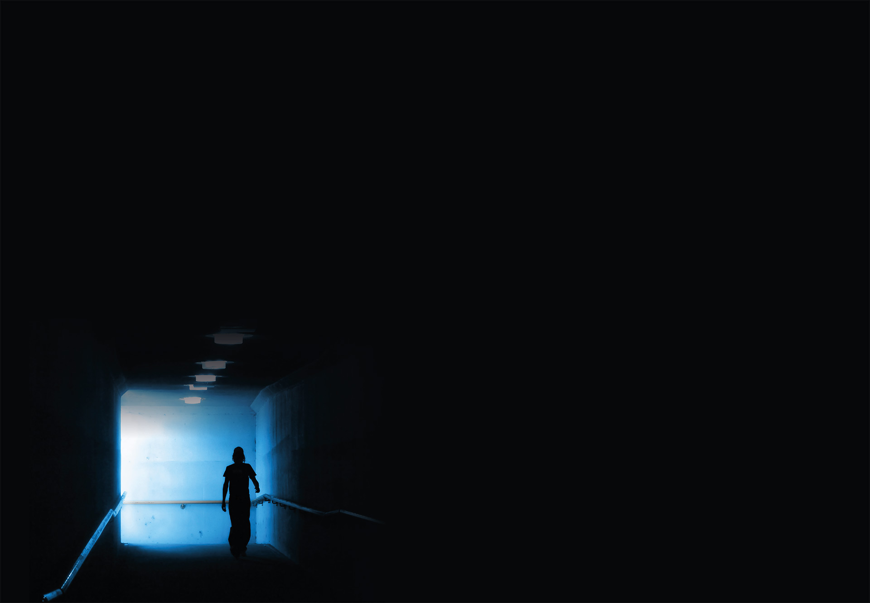
DAVRANIŞLARI KONTROL EDEMEME
KALP KRİZİ
İNTİHAR
MİDE KANSERİ
GENÇ YAŞTA ÖLÜM
ÖLÜMCÜL HASTALIKLAR
PARANOYA
AİLEVİ PROBLEMLER
DİŞ ÇÜRÜMELERİ
AKCİĞER İLTİHABI
CİNAYET
KISMİ FELÇ
KALP HASTALIKLARI
İŞ KAYBI
KAYGI
AĞIZDA TARTAR VE PLAK BİRİKİMİ
HAFIZA ERİMESİ
Madde
bağımlılığının
olası sonuçları
ve zararları
09
Notes:
Ayrıca bakınız: Uyuşturucu Özgürlüğün Sonu adlı Yeşilay tarafından hazırlanmış kitapçık, s. 6-10.

Slide 10
KAZALAR
KORKU
DÖKÜNTÜ VE SİVİLCELER
SOĞUK VE SOLGUN BİR CİLT
KELLİK
BALGAM BİRİKMESİ
AĞIZ VE GIRTLAK KANSERİ
GEÇİCİ HAFIZA KAYBI
KANSER
DENGE KAYBI
İŞTAH KAYBI
AKNE
ASTIM
HIZLI VE DÜZENSİZ KALP ATIŞLARI
BEYİN HASTALIKLARI
KALP ATIŞLARINDA ANİ ARTIŞ
AMFİZEM
Madde
bağımlılığının
olası sonuçları
ve zararları
10
Notes:
Ayrıca bakınız: Uyuşturucu Özgürlüğün Sonu adlı Yeşilay tarafından hazırlanmış kitapçık, s. 6-10.

Slide 11
Bağımlılık belirtileri
1. Fiziksel Belirtiler
2. Davranışsal Belirtiler
3. Psikolojik Belirtiler
Kullanılan maddeye bağlı olarak farklı belirtiler
olabileceğini unutmayınız.
Bu üç alandaki bazı belirtileri gördüğünüzde,
bu durumun başka bir sebepten kaynaklanıp
kaynaklanmadığına emin olunuz.
11
Notes:
Ayrıca bakınız: Uyuşturucu Özgürlüğün Sonu adlı Yeşilay tarafından hazırlanmış kitapçık, s. 6-10.

Slide 12
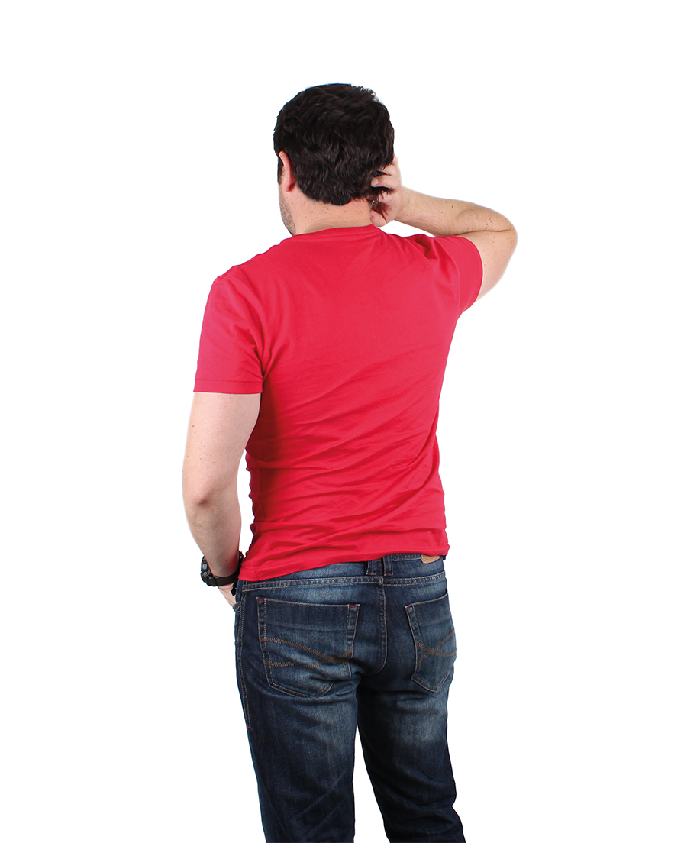
Madde kullanımında görülebilecek bazı
Fiziksel belirtiler
Fiziksel görünümde değişiklik
Kişisel bakımı ihmal etme
Hareketlerde dikkat çeken koordinasyon bozukluğu
veya dengesizlik
Alışılmadık bir ağız kokusu
Vücutta veya ellerde istemsiz titreme
17
Notes:
Ayrıca bakınız: Uyuşturucu Özgürlüğün Sonu adlı Yeşilay tarafından hazırlanmış kitapçık, s. 14-15.

Slide 13
Madde kullanımında görülebilecek bazı
Fiziksel belirtiler
Gözlerde kızarıklık ve göz bebeklerinde büyüme
Uyku bozuklukları (aşırı uyuma, uyuyamama vb.)
Ani kilo kaybı
Kusma veya iştahsızlık
Epilepsiye bağlı olmayan kasılma nöbetleri
Bitkinlik
12
Notes:
Ayrıca bakınız: Uyuşturucu Özgürlüğün Sonu adlı Yeşilay tarafından hazırlanmış kitapçık, s. 14-15.

Slide 14
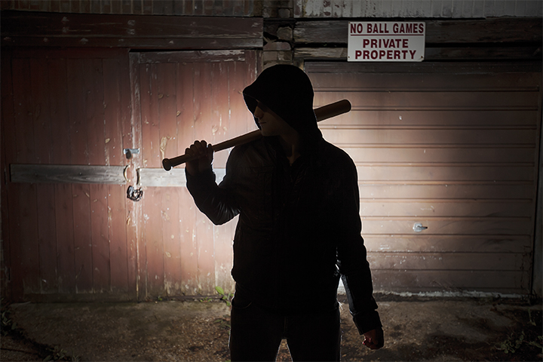
Madde kullanımında görülebilecek bazı
Davranışsal belirtiler
Okula ve derslere karşı ilgide azalma
Ders başarısında düşme
Dikkat vermede ya da odaklanmada azalma
Okul dışındaki aktivitelere (hobiler, spor vb.)
karşı ilgisizlik
Arkadaşlardan veya öğretmenlerden
gelen şikâyetler
13
Notes:
Ayrıca bakınız: Uyuşturucu Özgürlüğün Sonu adlı Yeşilay tarafından hazırlanmış kitapçık, s. 14-15.

Slide 15
Madde kullanımında görülebilecek bazı
Davranışsal belirtiler
Arkadaşlarından ya da çevresinden sık sık borç almaya başlama
Kendini dış dünyadan uzaklaştırma, içine kapanma
Daha fazla özgürlük talep etmeye başlama
Göz kontağı kurmamaya çalışarak konuşma
Agresif davranışlarda bulunma
14
Notes:
Ayrıca bakınız: Uyuşturucu Özgürlüğün Sonu adlı Yeşilay tarafından hazırlanmış kitapçık, s. 14-15.

Slide 16
Madde kullanımında görülebilecek bazı
Davranışsal belirtiler
Kişilikte ortaya çıkan, açıklanamayan değişiklikler
Arkadaş grubunda veya her zaman gidilen mekânlarda değişiklik
Gözlerdeki kızarıklığı saklamak için göz damlası, gözyaşı sıvısı kullanmaya başlama
Suç işleme davranışı
Oluşabilecek kötü kokuları bastırmak için gereğinden
fazla parfüm kullanma
15
Notes:
Ayrıca bakınız: Uyuşturucu Özgürlüğün Sonu adlı Yeşilay tarafından hazırlanmış kitapçık, s. 14-15.

Slide 17
Madde kullanımında görülebilecek bazı
Davranışsal belirtiler
Duygu durumunda ani değişimler, asabiyet, ani patlamalar veya nedensiz gülme gibi davranışlar
Beklenmedik bir şekilde zaman zaman ortaya çıkan aşırı hareketlilik ve aktivite artışı
Genel bir motivasyon eksikliği, odaklanma güçlüğü, dalgınlık
veya uyuşukluk
Herhangi bir sebebi olmaksızın korku duyma, içine
kapanma, gerginlik yaşama veya aşırı şüphecilik
16
Notes:
Ayrıca bakınız: Uyuşturucu Özgürlüğün Sonu adlı Yeşilay tarafından hazırlanmış kitapçık, s. 14-15.

Slide 18
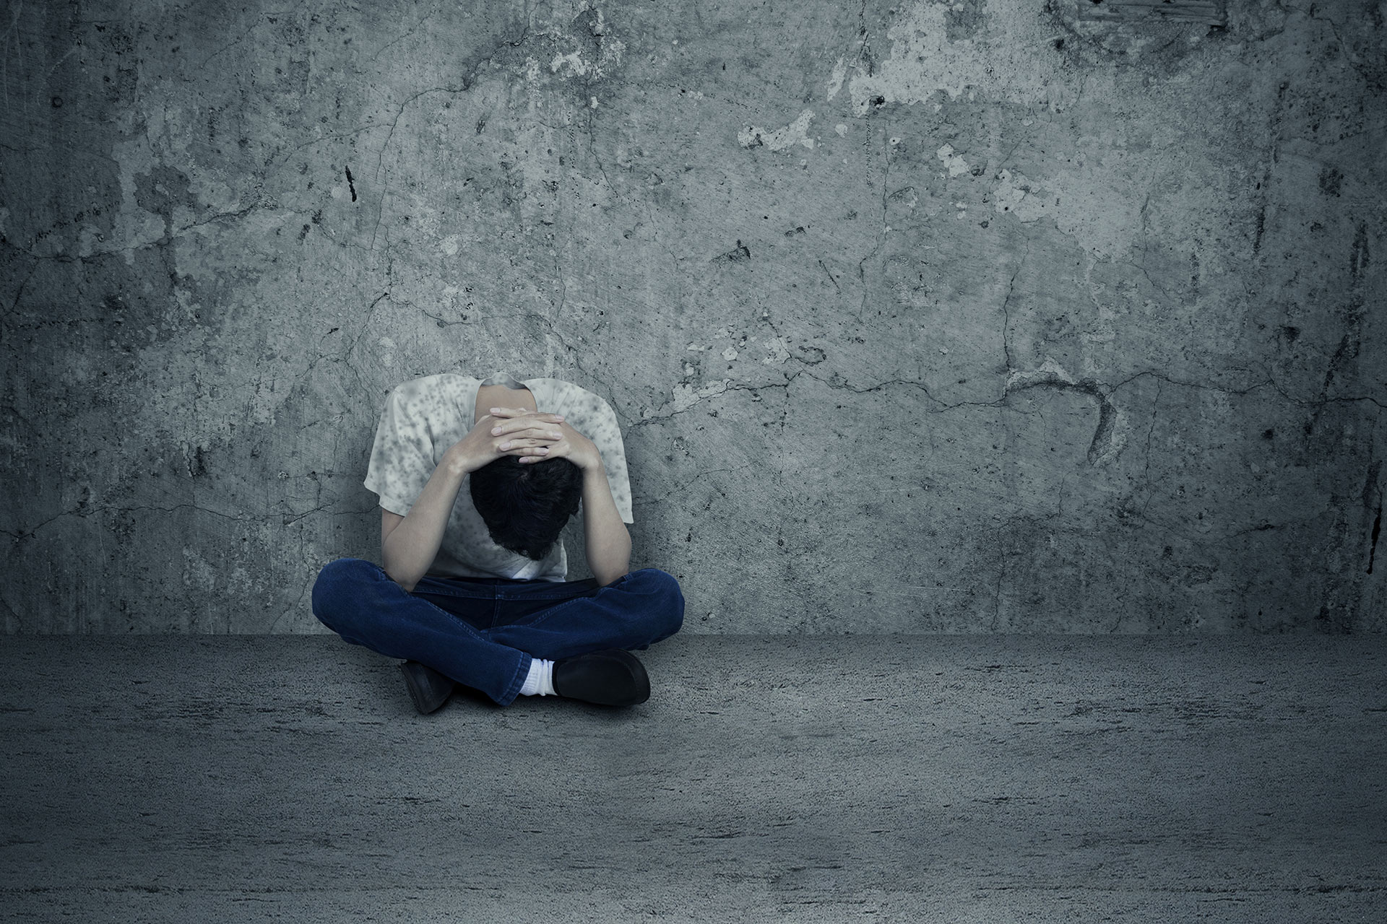
Madde kullanımında görülebilecek bazı
Psikolojik belirtiler
Kişilikte ortaya çıkan, açıklanamayan değişiklikler
Duygu durumunda ani değişimler, asabiyet, ani
patlamalar veya nedensiz gülme gibi davranışlar
Beklenmedik bir şekilde zaman zaman ortaya
çıkan aşırı hareketlilik ve aktivite artışı
18
Notes:
Ayrıca bakınız: Uyuşturucu Özgürlüğün Sonu adlı Yeşilay tarafından hazırlanmış kitapçık, s. 14-15.

Slide 19
Madde kullanımında görülebilecek bazı
Psikolojik belirtiler
Genel bir motivasyon eksikliği, odaklanma
güçlüğü, dalgınlık veya uyuşukluk
Herhangi bir sebebi olmaksızın korku
duyma, içine kapanma, gerginlik yaşama
veya aşırı şüphecilik
19
Notes:
Ayrıca bakınız: Uyuşturucu Özgürlüğün Sonu adlı Yeşilay tarafından hazırlanmış kitapçık, s. 14-15.

Slide 20

Değişen davranışlar
20

Slide 21
Madde kullanımından
şüphelenme süreci
Maddeler hakkında
bilgi edinin
İyi bir ortam
yaratın
Şüphe
Çaktırmadan
izleyin
Kendinizi
hazır hissedin
Duygularınızı,
Düşüncelerinizi
paylaşın
21

Slide 22
Madde kullanımından
şüphelenme süreci
Tekrar konuşmayı
deneyin
Tekrar konuşmayı
deneyin
Reddetti
İzlemeye
devam edin
Tekrar izlemeye
devam edin
Hakem niteliğindeki
3. bir şahıstan
yardım almayı
önerin
22

Slide 23

Kişi ne zaman
bağımlı sayılır?
Son 12 ay içerisinde şu belirtilerden en az üçünü gösteren kişi bağımlıdır:
23
Notes:
Ayrıca bakınız: Uyuşturucu Özgürlüğün Sonu adlı Yeşilay tarafından hazırlanmış kitapçık, s. 4.

Slide 24
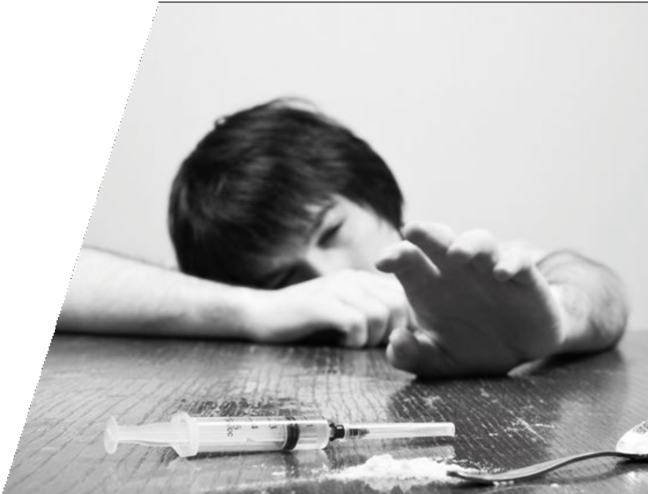
Kişi ne zaman
bağımlı sayılır?
Aynı etkiyi sağlamak amacıyla kullanılan madde miktarını sürekli arttırmak.
Madde kullanmayı bıraktığında veya azalttığında fiziksel ve ruhsal yoksunluk belirtileri yaşamak.
Düşünülenden daha fazla madde kullanmak.
Madde kullanımını denetlemek ya da bırakmak
için gösterilen çabanın sürekli boşa çıkması.
24
Notes:
Ayrıca bakınız: Uyuşturucu Özgürlüğün Sonu adlı Yeşilay tarafından hazırlanmış kitapçık, s. 4.

Slide 25
Kişi ne zaman
bağımlı sayılır?
Sosyal, mesleki ve kişisel etkinliklerini madde kullanmak
sebebiyle azaltmak veya tamamen terk etmek.
Maddeyi sağlamak, kullanmak veya bırakmak için
çok fazla zaman harcamak.
Fiziksel veya ruhsal sorunlara yol açmasına rağmen
madde kullanmayı sürdürmek.
25
Notes:
Ayrıca bakınız: Uyuşturucu Özgürlüğün Sonu adlı Yeşilay tarafından hazırlanmış kitapçık, s. 4.

Slide 26
Bir kereden
bir şey olmaz.
Bıraktım,
bir daha da
başlamam.
Bir daha
kullanmam.
nasıl
?
Ben
bağımlı
olmam.
Artık
bırakacağım.
ilerler
Bırakmak
zorundayım.
İstersem
bırakırım.
Bu meret
bırakılmaz ki...
26
Notes:
Ayrıca bakınız: Uyuşturucu Özgürlüğün Sonu adlı Yeşilay tarafından hazırlanmış kitapçık, s. 11-13.

Slide 27
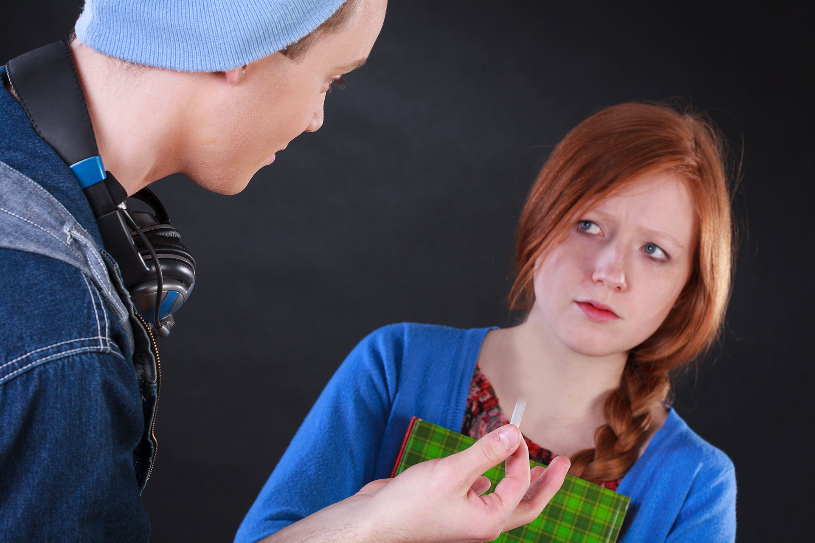
Madde kullanmaya nerede ve ne zaman davet ederler?
Maddeyi tanıtan, özendiren ve kullanma fikrini oluşturan genellikle yakın bir arkadaştır. Çünkü bu maddelerin zararlı olduğunu ve
kullanılmaması gerektiğini herkes bilir. Ancak yakın bir arkadaş, insanı madde kullanmaya ikna edebilir.
Bu maddelerin nasıl kullanılacağını insana
ancak güven duyduğu biri öğretebilir.
27
Notes:
Ayrıca bakınız: Uyuşturucu Özgürlüğün Sonu adlı Yeşilay tarafından hazırlanmış kitapçık, s. 19-20.

Slide 28
Madde kullanmaya nerede ve ne zaman davet ederler?
Yakın arkadaş çevresiyle eğlenmek için gidilen yerlerde,
Ders saatleri sonrasında gidilen internet kafeler ve oyun salonları gibi mekânlarda,
Kişinin üzüntülü, sıkıntılı, öfkeli olduğu anlarda,
Kimsenin kolay kolay göremeyeceği terk edilmiş mekânlarda,
Parkların, gezi/mesire yerlerinin ıssız olduğu zamanlarda, madde kullanmaya davet edilme olasılığı daha yüksektir.
28
Notes:
Ayrıca bakınız: Uyuşturucu Özgürlüğün Sonu adlı Yeşilay tarafından hazırlanmış kitapçık, s. 19-20.

Slide 29
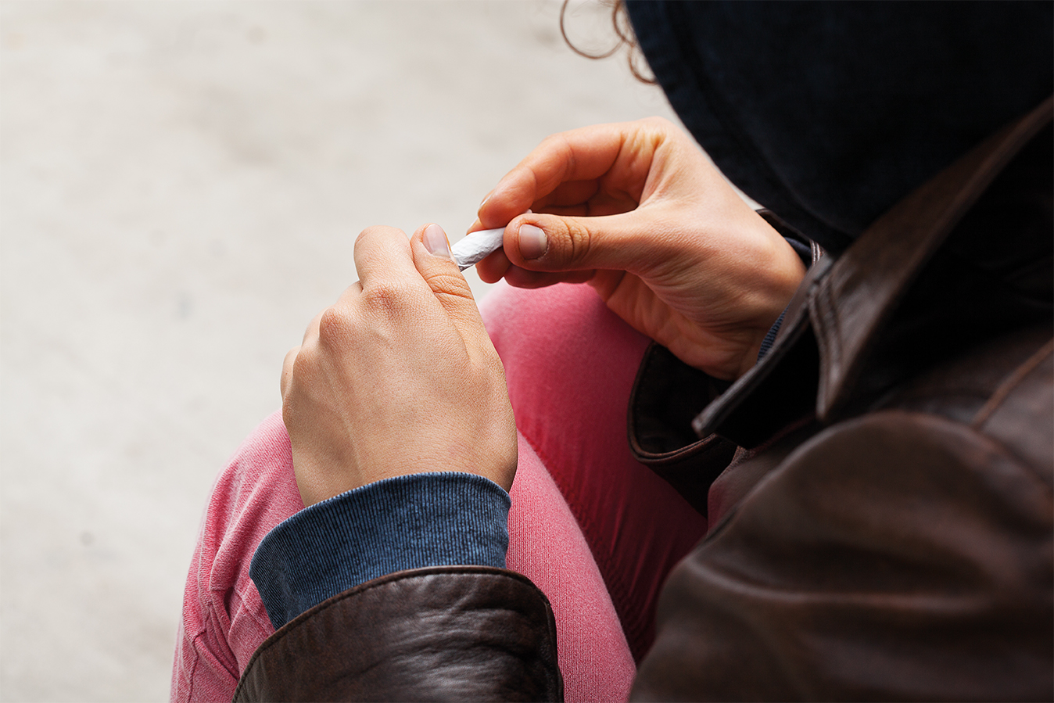
Kullananlar hangi gerekçelere
sığınıyorlar?
Merak ettim, denedim.
Sınırlarımı aşmak istiyordum.
İçimdeki asi dürttü beni.
Arkadaşlarıma fark atmak istedim.
Arkadaşlara uydum.
Grupça karar aldık, dışında kalamazdım.
Sorunlarımı çözemedim, madde kullanarak
unuturum yahut çözerim diye düşündüm.
İddialı biri diye tanınıyordum,
imajımı korumak istedim.
29
Notes:
Ayrıca bakınız: Uyuşturucu Özgürlüğün Sonu adlı Yeşilay tarafından hazırlanmış kitapçık, s. 5.

Slide 30
Kullananlar hangi gerekçelere
sığınıyorlar?
Madde kullananların bir kısmının itiraflarını
okudunuz. Sizce bunlar geçerli, doğru veya
anlamlı olabilir mi?
Sığınılan gerekçeleri tek tek ele alıp tartışınız.
30
Notes:
Ayrıca bakınız: Uyuşturucu Özgürlüğün Sonu adlı Yeşilay tarafından hazırlanmış kitapçık, s. 19-20.

Slide 31
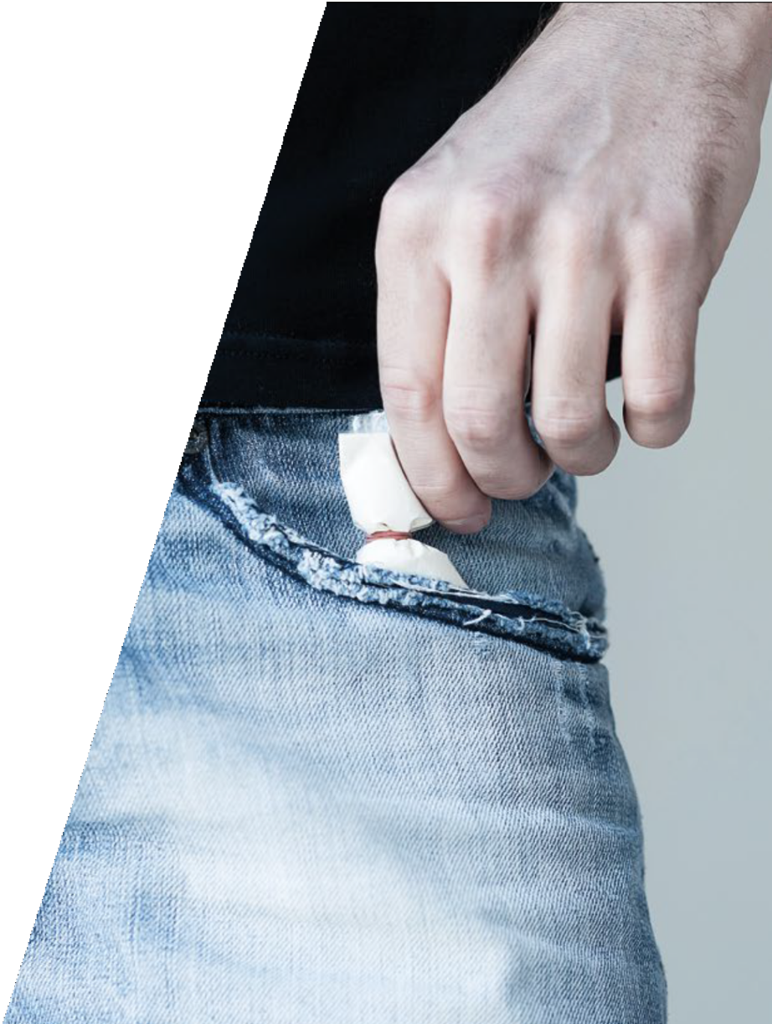
Nasıl
kandırıyorlar?
Benim iradem güçlüdür, ben bağımlı olmam.
Ben kendimi kontrol edebilirim.
Ottur, zararı yoktur. Bağımlılık da yapmaz.
Bir kere kullanmaktan bir şey çıkmaz.
Sadece zayıf insanlar bağımlı olur.
Herkes kullanıyor, bir şey olmuyor.
Madde kullanımı arkadaşlık ilişkilerimi arttırıyor.
İnsanın sosyal çevresinin genişlemesine yardımcı olur.
Madde, sadece kullanan kişiye zarar verir.
31
Notes:
Ayrıca bakınız: Uyuşturucu Özgürlüğün Sonu adlı Yeşilay tarafından hazırlanmış kitapçık, s. 20.

Slide 32
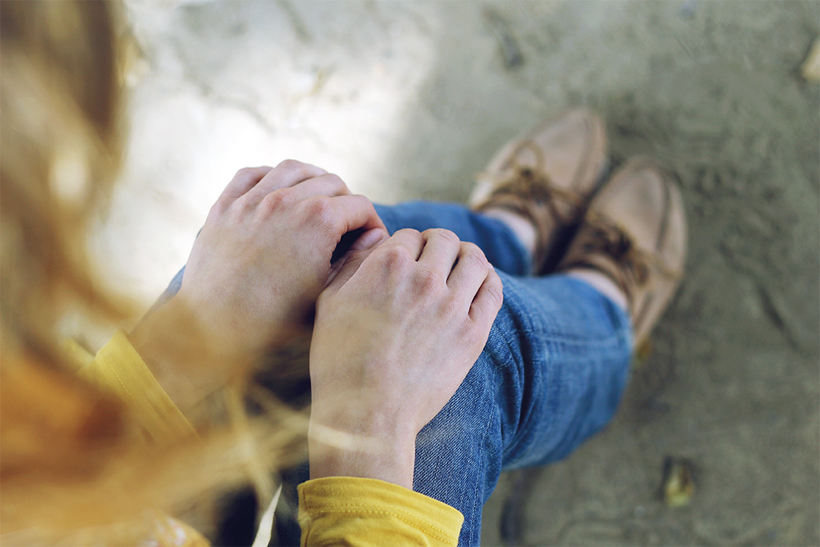
Madde kullanımını reddeden genci
bekleyen klişeler
Yağcılık
“Sen olmazsan buranın tadı tuzu kaçar.”
Yalnız bırakma
“Eğer gidersen bir daha yüzüne bakmam.”
Yalvarma, acındırma
“Ne olur, hatırım için bir kez… Beni kırma!”
Tehdit
“Kesinlikle seni bırakmayız!”
Aşağılama
“Hadi süt çocuğu sen de! Ana kuzusu…”
32
Notes:
Ayrıca bakınız: Uyuşturucu Özgürlüğün Sonu adlı Yeşilay tarafından hazırlanmış kitapçık, s. 21.

Slide 33
Ağa düşmemek için...
Bağımlılık yapıcı bir maddeyi kullanmaya davet eden bir kişiye karşı hangi söz, tutum ve davranışları benimseyebilirsiniz? Riskli durumların dışında kalmak için neler yapabilirsiniz?
33
Notes:
Ayrıca bakınız: Uyuşturucu Özgürlüğün Sonu adlı Yeşilay tarafından hazırlanmış kitapçık, s. 22-27.

Slide 34
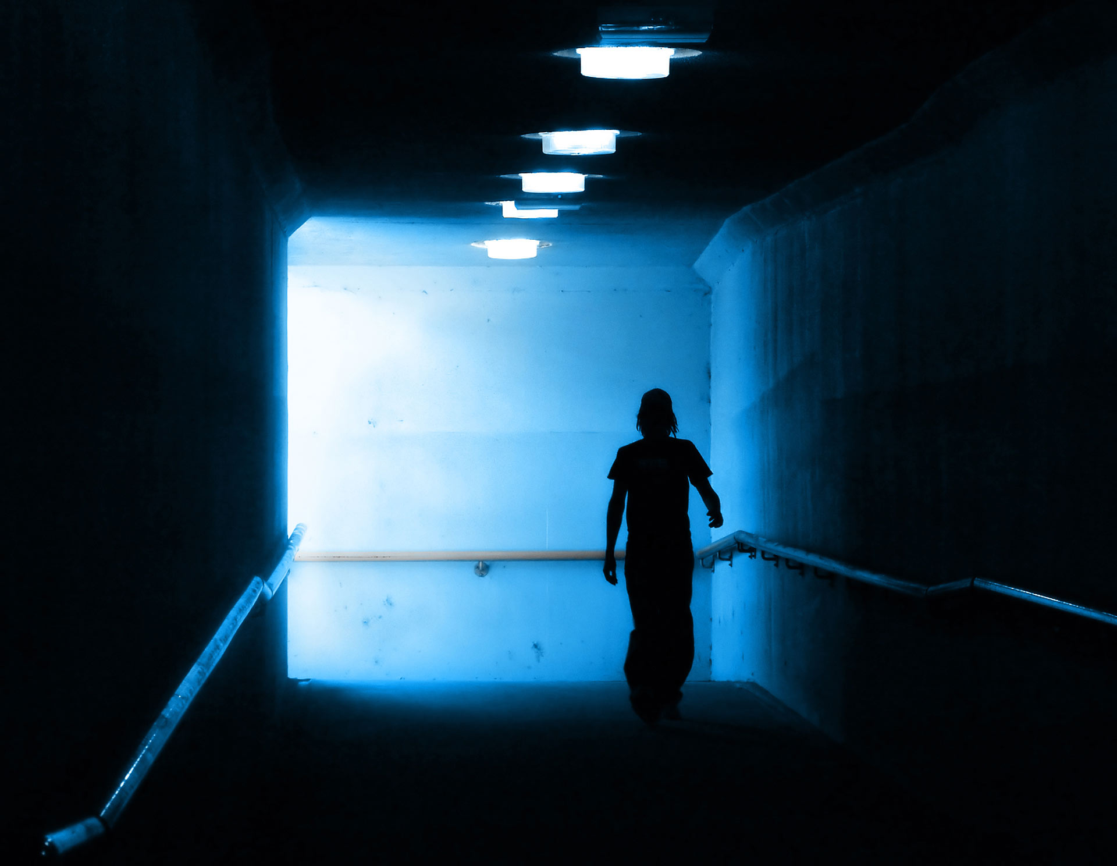
Uzak kalmak
Bağımlılık yapıcı bir maddenin kullanılma
olasılığı olan ortamlardan uzak kalarak
kendinizi madde kullanımı ve bağımlılık
riskinin dışında tutabilirsiniz.
34
Notes:
Ayrıca bakınız: Uyuşturucu Özgürlüğün Sonu adlı Yeşilay tarafından hazırlanmış kitapçık, s. 22-27.

Slide 35
Uygun kişiler
Riskli yer ya da ortamlarda bulunmak
zorunda kaldığınızda olumlu alışkanlıklara
sahip arkadaşlarınızla birlikte olarak
ortamın riskinden korunabilirsiniz.
35
Notes:
Ayrıca bakınız: Uyuşturucu Özgürlüğün Sonu adlı Yeşilay tarafından hazırlanmış kitapçık, s. 22-27.

Slide 36

Hayır diyebilmek
Bağımlılık yapıcı maddelerle ilgili herhangi
bir teklif geldiğinde verebileceğiniz en
kısa ve net cevap “Hayır!” demektir.
36
Notes:
Ayrıca bakınız: Uyuşturucu Özgürlüğün Sonu adlı Yeşilay tarafından hazırlanmış kitapçık, s. 22-27.

Slide 37


Hayır demek neden
bu kadar önemli?
“Hayır!” demek, güvenli davranışın bir göstergesidir. İstenmeyen
taleplere ve tekliflere karşı “Hayır!” demeye başladıkça kişinin hayatı üzerindeki kontrol duygusu ve kendine olan güveni artar.
“Hayır!” demeyi öğrenemeyen kişi, madde kullanan arkadaşının
madde teklifini de reddedemeyecek ve sonuçta bağımlılığın ilk
adımı olan deneme basamağıyla karşı karşıya kalacaktır.
37
Notes:
Ayrıca bakınız: Uyuşturucu Özgürlüğün Sonu adlı Yeşilay tarafından hazırlanmış kitapçık, s. 22-27.

Slide 38
Hayır diyebiliyor
musunuz?
Siz ne zaman ve nasıl “Hayır!” demeniz gerektiğini
düşünüyorsunuz? Örnek cümlelerimizi inceleyiniz
ve kendi “Hayır!” cümlelerinizi oluşturunuz.
Hayır, teşekkür ederim.
Hayır, bana göre değil.
Hayır dostum, sağ ol. Ben böyle iyiyim.
Hayır, eğer annem babam beni bu durumda görse
gerçekten çok üzülürdü.
Hayır, insanda yaptığı etkiyi sevmiyorum.
38
Notes:
Ayrıca bakınız: Uyuşturucu Özgürlüğün Sonu adlı Yeşilay tarafından hazırlanmış kitapçık, s. 22-27.

Slide 39
Hayır diyebiliyor
musunuz?
Siz ne zaman ve nasıl “Hayır!” demeniz gerektiğini
düşünüyorsunuz? Örnek cümlelerimizi inceleyiniz
ve kendi “Hayır!” cümlelerinizi oluşturunuz.
Hayır, sağlıklı kalmak için çabalıyorum.
Hayır, ben bir sporcuyum, böyle şeyler yapamam.
Hayır, teşekkürler, ben eve gitmeliyim.
Hayır, ben okula gidiyorum. Bunu riske atmak istemem.
Hayır, yapamam. Ben işin kolayına kaçamam.
39
Notes:
Ayrıca bakınız: Uyuşturucu Özgürlüğün Sonu adlı Yeşilay tarafından hazırlanmış kitapçık, s. 22-27.

Slide 40
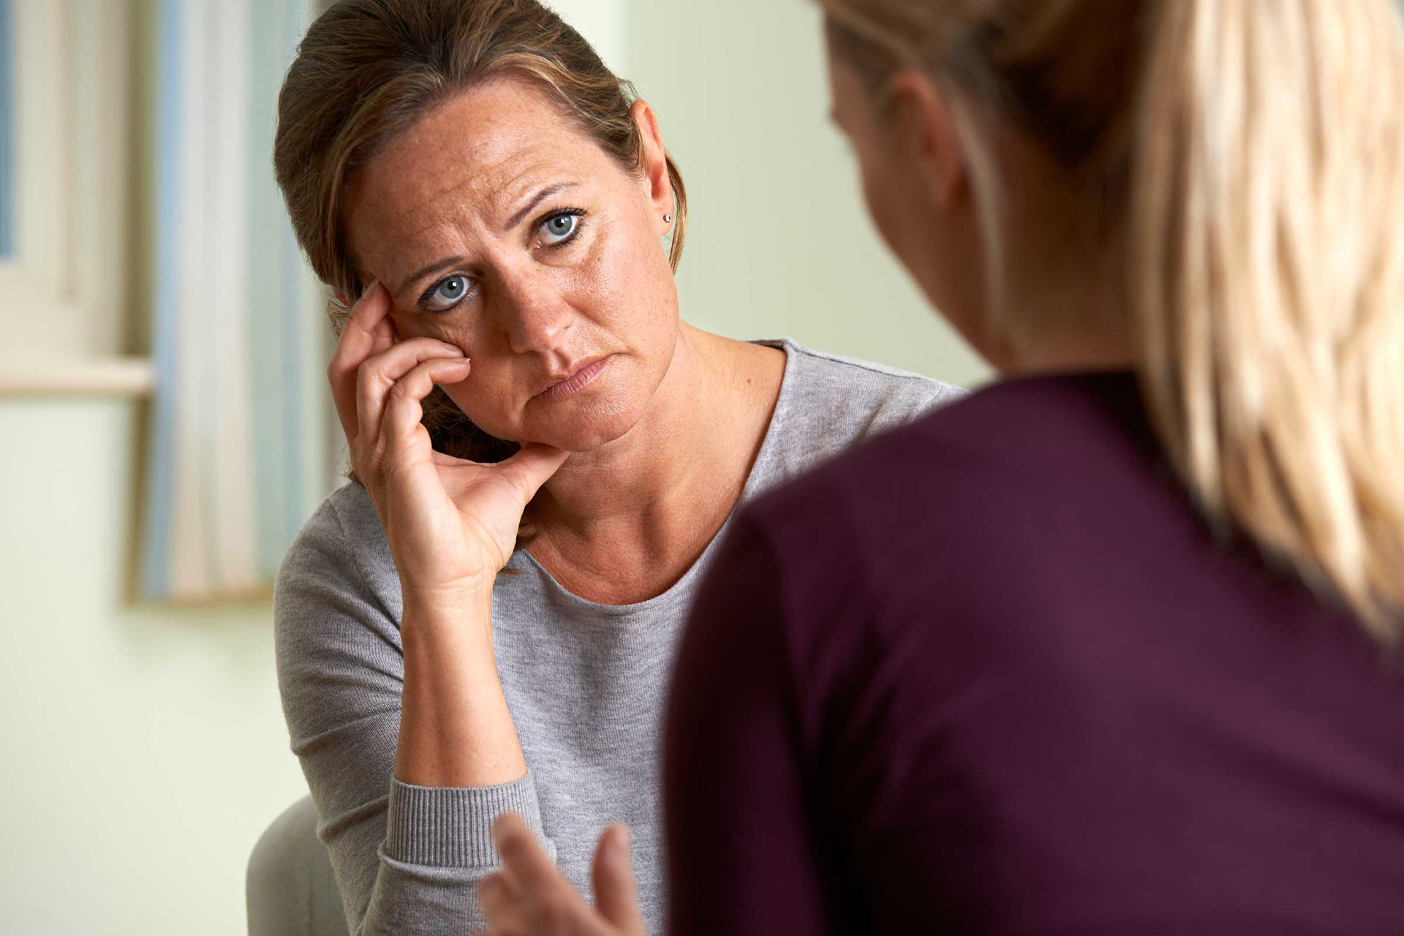
Çocuğunuzun
madde bağımlısı olmasını
istemiyorsanız…
40
Notes:
Ayrıca bakınız: Uyuşturucu Özgürlüğün Sonu adlı Yeşilay tarafından hazırlanmış kitapçık, s. 29-36

Slide 41
Çocuğunuzun madde bağımlısı
olmasını istemiyorsanız...
Çocuklarınızla küçük yaşlardan itibaren sağlıklarını korumalarının ve zararlı maddelerden uzak durmalarının önemi ve gerekliliği konusunda konuşmalar yapın.
Sizin ebeveyn olarak onlara doğru birer model olmanız gereklidir. Örneğin sürekli sigara içerken sigaranın sağlığa zararlı olduğunu anlatmanız yeterli etkiyi ve inandırıcılığı maalesef
sağlayamamaktadır.
41
Notes:
Ayrıca bakınız: Uyuşturucu Özgürlüğün Sonu adlı Yeşilay tarafından hazırlanmış kitapçık, s. 29-36

Slide 42
Çocuğunuzun madde bağımlısı
olmasını istemiyorsanız...
Üzüldüğünüzde, sıkıldığınızda, öfkelendiğinizde, kendinizi çaresiz hissettiğinizde ne yaparsınız? Hemen bir sigara yakar ya da bir hap yutar mısınız? Bu davranışlarınızı gözden geçirmenizde fayda var.
Çocuğunuzun cebine asla harcayabileceğinden
daha fazla harçlık koymayın.
42
Notes:
Ayrıca bakınız: Uyuşturucu Özgürlüğün Sonu adlı Yeşilay tarafından hazırlanmış kitapçık, s. 29-36

Slide 43
Çocuğunuzun madde bağımlısı
olmasını istemiyorsanız...
Yaptığı hataları ona gösterin ve hatalarının yarattığı sonuçları onunla tartışın. Mümkün olduğu kadar hatalarını düzeltme görevini ona vererek kendi bireysel sorumluluğunu üstlenmesine
yardımcı olun.
Çocuğunuzun boş zamanlarını geçirebileceği bir uğraş sahibi
olmasını sağlayın. Spor yapmak, enstrüman çalmak, evcil
hayvan beslemek, el becerileri vb.
43
Notes:
Ayrıca bakınız: Uyuşturucu Özgürlüğün Sonu adlı Yeşilay tarafından hazırlanmış kitapçık, s. 29-36

Slide 44
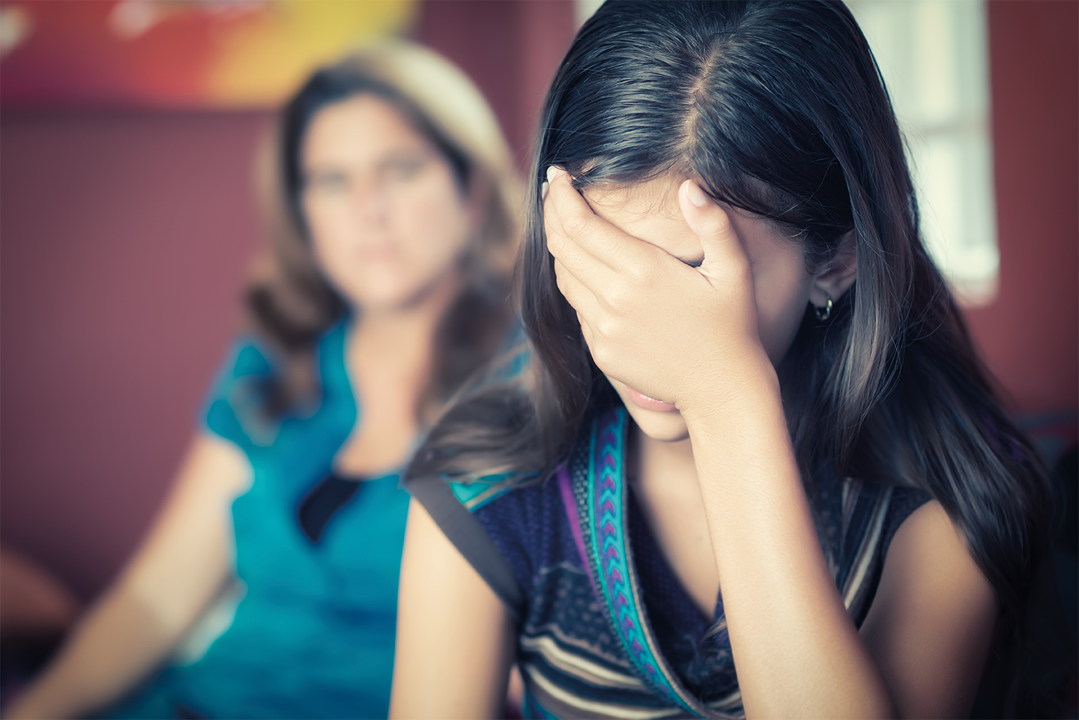
Çocuğumla uyuşturucudan
uzak durması konusunda
ne zaman konuşmalıyım?
Küçük yaşlardan itibaren çocuğunuza sigara, alkol ve madde kullanımının zararlarından sohbet sırasında veya televizyonda gördüğünüz bir haber
vs. vesilesiyle bahsedebilirsiniz, kendini nasıl koruyacağını anlatabilirsiniz.
Sadece bir kereye özgü bir konuşma yapmak yerine muhtelif zamanlarda
konuyu açarak gerekli hatırlatmaları yapmanız çok daha
faydalı olacaktır.
44
Notes:
Ayrıca bakınız: Uyuşturucu Özgürlüğün Sonu adlı Yeşilay tarafından hazırlanmış kitapçık, s. 29-36

Slide 45

Çocuğumla uyuşturucudan
uzak durması konusunda
ne zaman konuşmalıyım?
Konuşmaya başlamadan önce doğru kaynaklardan bilgilerinizi
arttırın ve ona bağımlılıkların zararları konusunda bilgi verin.
Kısa ve net cümleleri tercih edin.
Ona sorular yönelterek çocuğunuzu da sohbete dâhil edin.
Fikrini, ne hissettiğini, ne bildiğini sorun.
45
Notes:
Ayrıca bakınız: Uyuşturucu Özgürlüğün Sonu adlı Yeşilay tarafından hazırlanmış kitapçık, s. 29-36

Slide 46
Çocuğumla uyuşturucudan
uzak durması konusunda
ne zaman konuşmalıyım?
Çocuğunuzla anne ve baba ayrı ayrı konuştuğunuz gibi tüm
aile bir arada iken de konuşun.
Uyuşturucu kullanmanın bir suç olduğunu ve ne gibi yasal
sonuçları olduğunu (hapse düşmek, işten atılmak,
ehliyetini kaybetmek vb.) ona anlatın.
46
Notes:
Ayrıca bakınız: Uyuşturucu Özgürlüğün Sonu adlı Yeşilay tarafından hazırlanmış kitapçık, s. 29-36

Slide 47
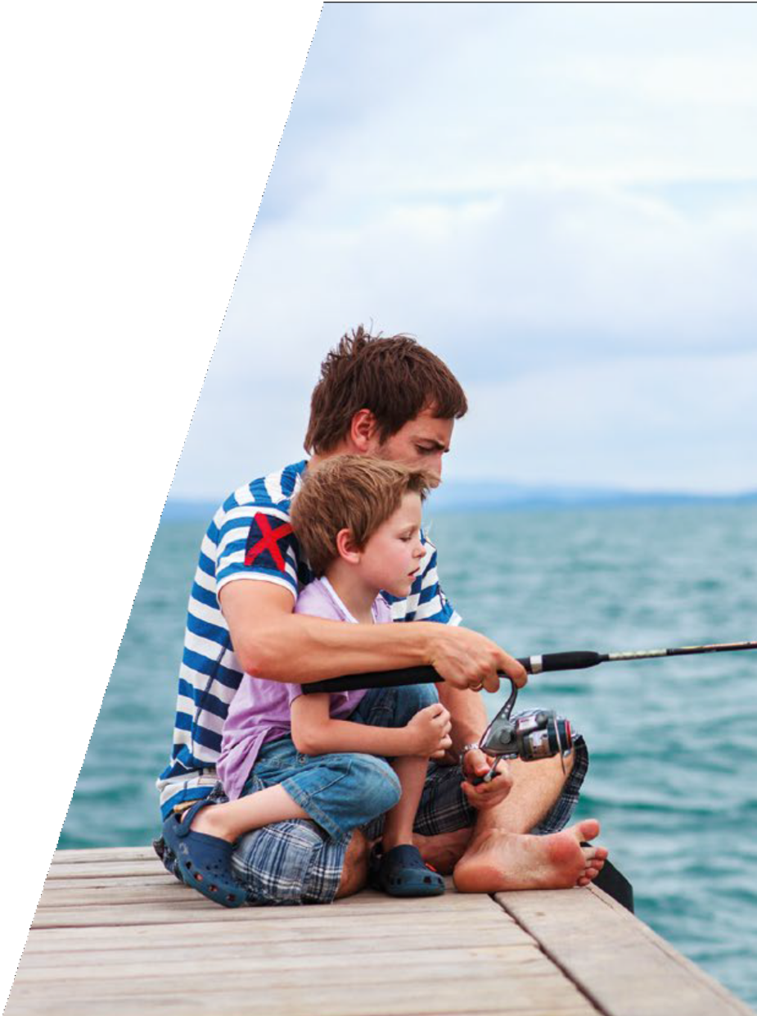
Çocuğunuzla
aranızda güçlü bir bağ
oluşturmak
Çocuklarınızla küçük yaşlardan itibaren güçlü bir ilişki
geliştirmeli, aranızda kuvvetli bağlar oluşturmaya
gayret etmelisiniz. Bu, çocuklarınız hayatın dalgalı
denizlerinde yol alırken onları dalgaların arasından
çekip çıkartacaktır.
47
Notes:
Ayrıca bakınız: Uyuşturucu Özgürlüğün Sonu adlı Yeşilay tarafından hazırlanmış kitapçık, s. 29-36

Slide 48

Çocuğunuzla
aranızda güçlü bir bağ
oluşturmak
Çocuklarınızla her gün düzenli sohbet etmeyi âdet hâline getirin.
Çocuklarınıza fikirlerini sorun ve cevaplarını dikkatle dinleyin.
Çocuklarınıza karşı objektif olmaya, onları yargılamadan,
suçlamadan dinlemeye gayret edin. Çocuklarınızla kurduğunuz iletişimin sadece onları azarlamak, eleştirmek veya tavsiye
vermekten ibaret olmamasına özen gösterin.
48
Notes:
Ayrıca bakınız: Uyuşturucu Özgürlüğün Sonu adlı Yeşilay tarafından hazırlanmış kitapçık, s. 29-36

Slide 49
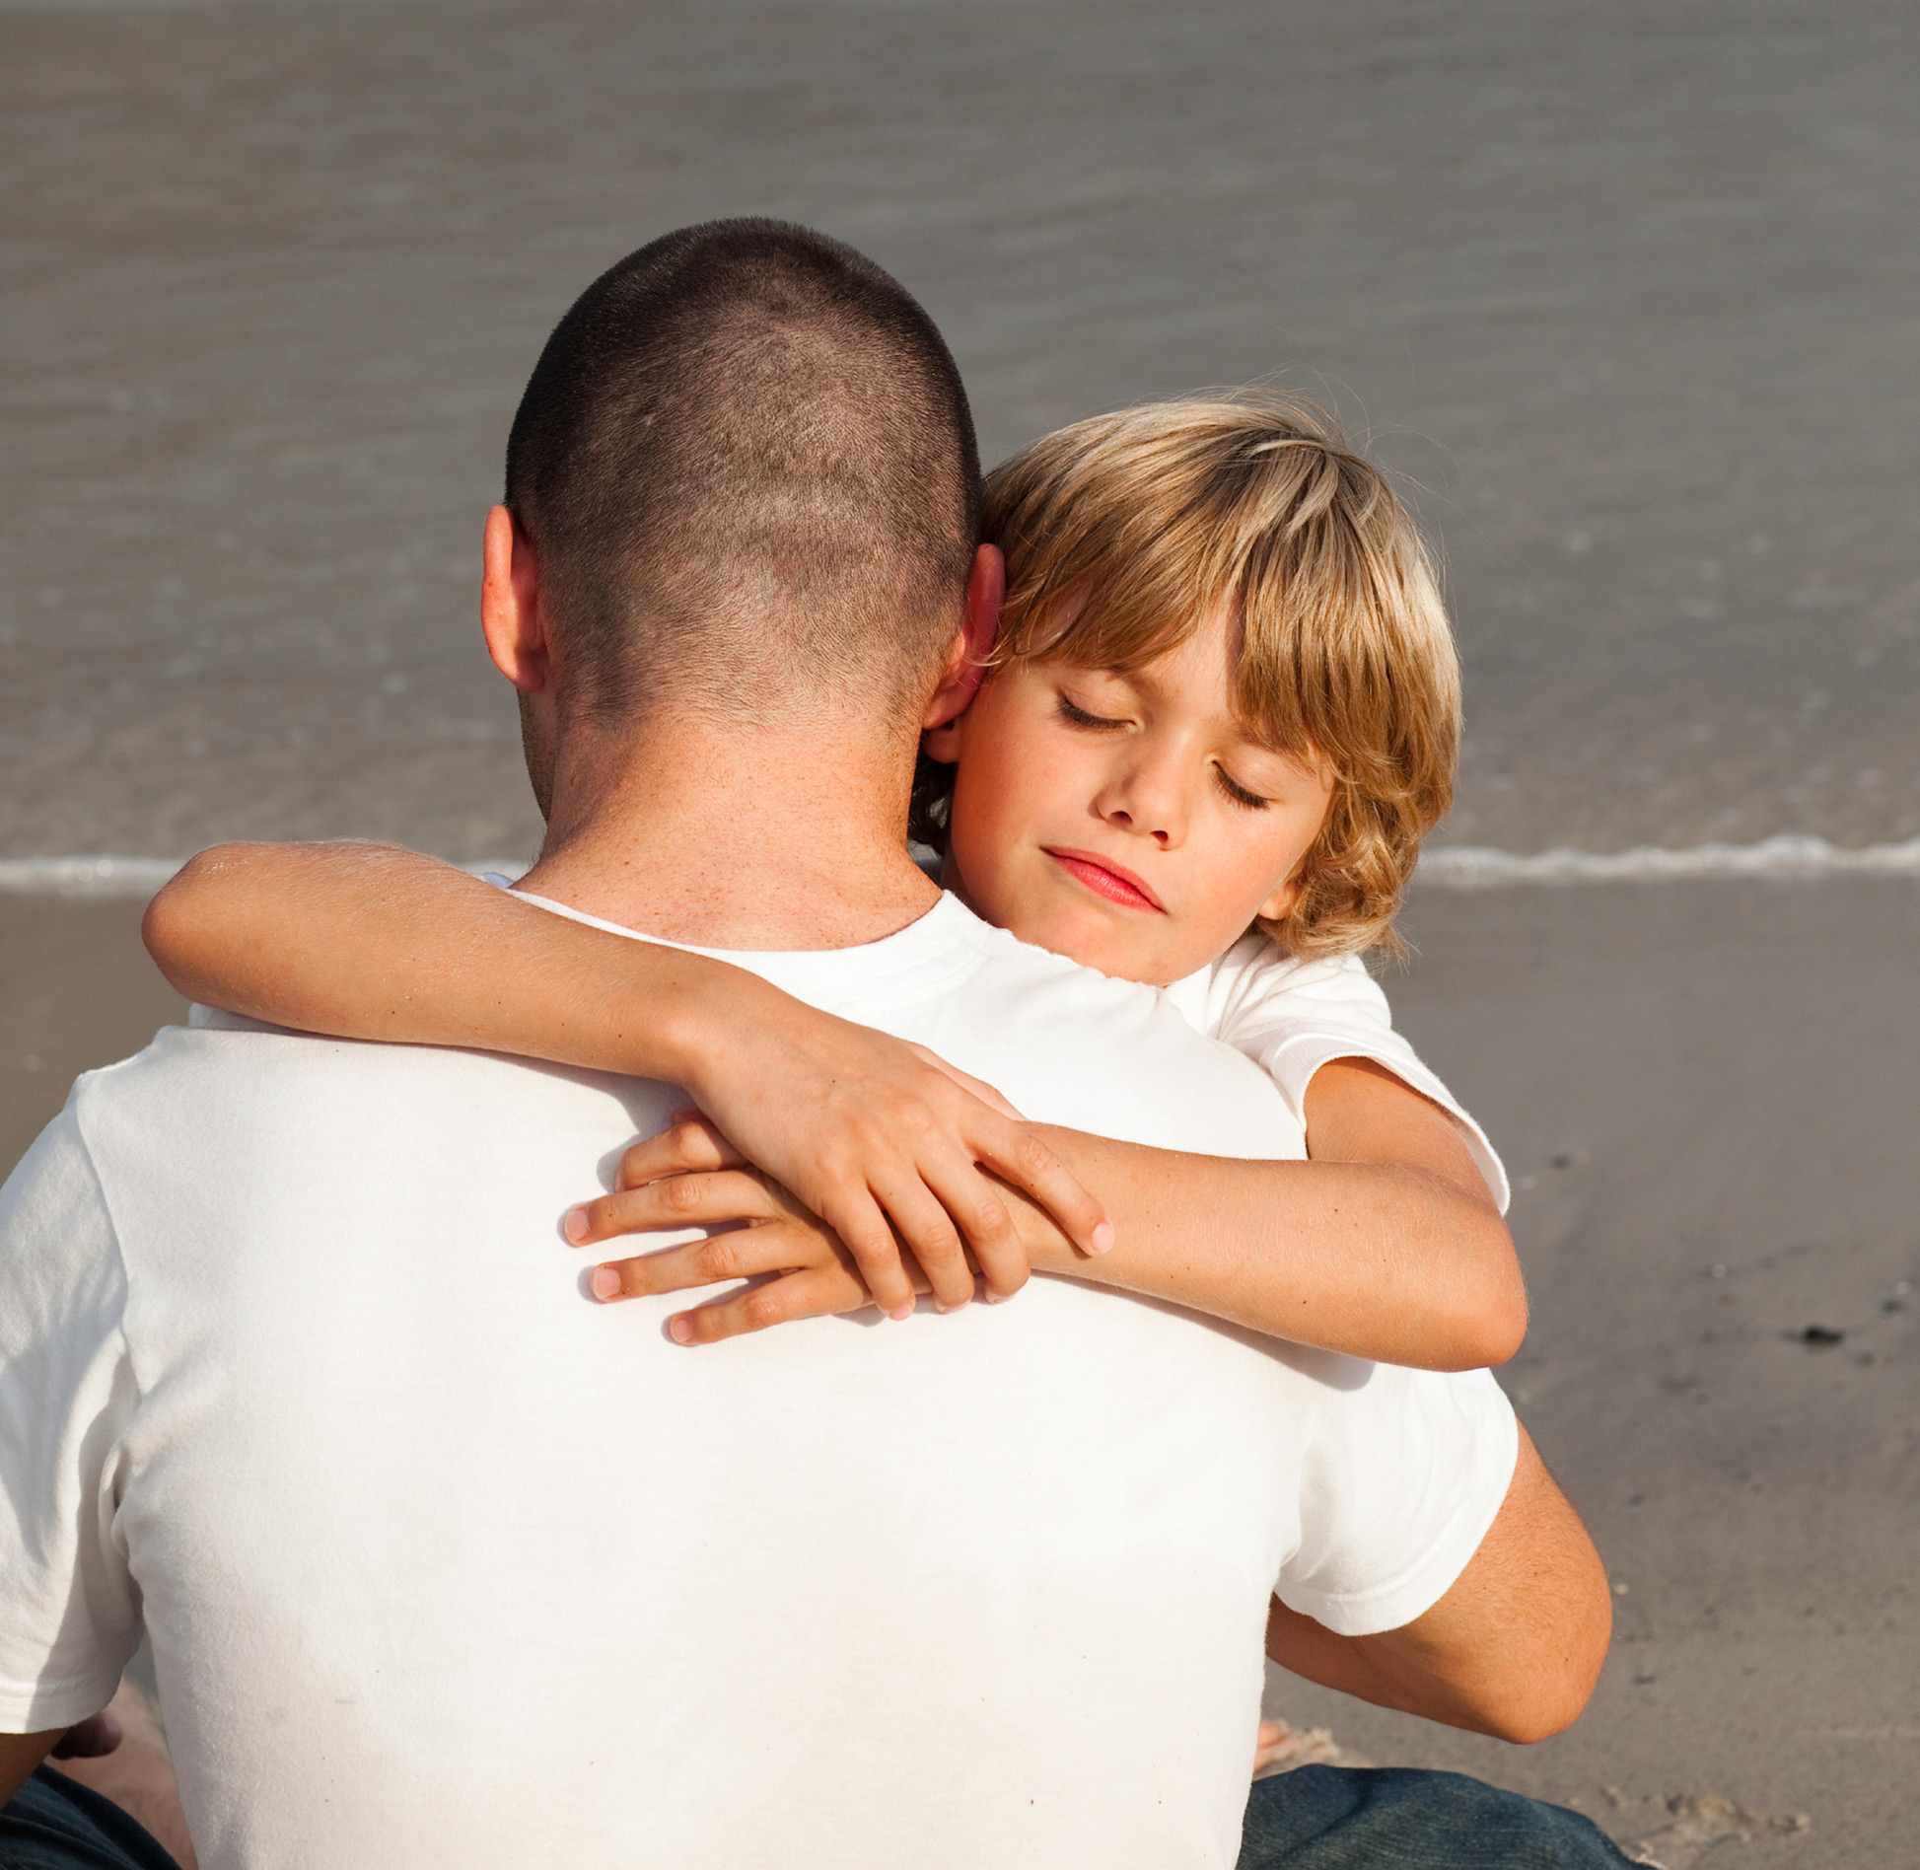
Çocuğunuzla
aranızda güçlü bir bağ
oluşturmak
Çocuklarınızla birlikte yeterli zaman geçirin ve kendilerini
hayatınızın bir parçası olarak hissetmelerini sağlayı
Çocuğunuzu üzgün veya kırgın gördüğünüzde bu durumu görmezlikten gelmeyin ve neyi olduğunu sorarak onunla ilgilenin.
Çocuğunuzla kurduğunuz iletişimde onu destekleyen ve
kendisini iyi hissetmesine yardımcı olan kelimelere yer verin.
49
Notes:
Ayrıca bakınız: Uyuşturucu Özgürlüğün Sonu adlı Yeşilay tarafından hazırlanmış kitapçık, s. 29-36

Slide 50
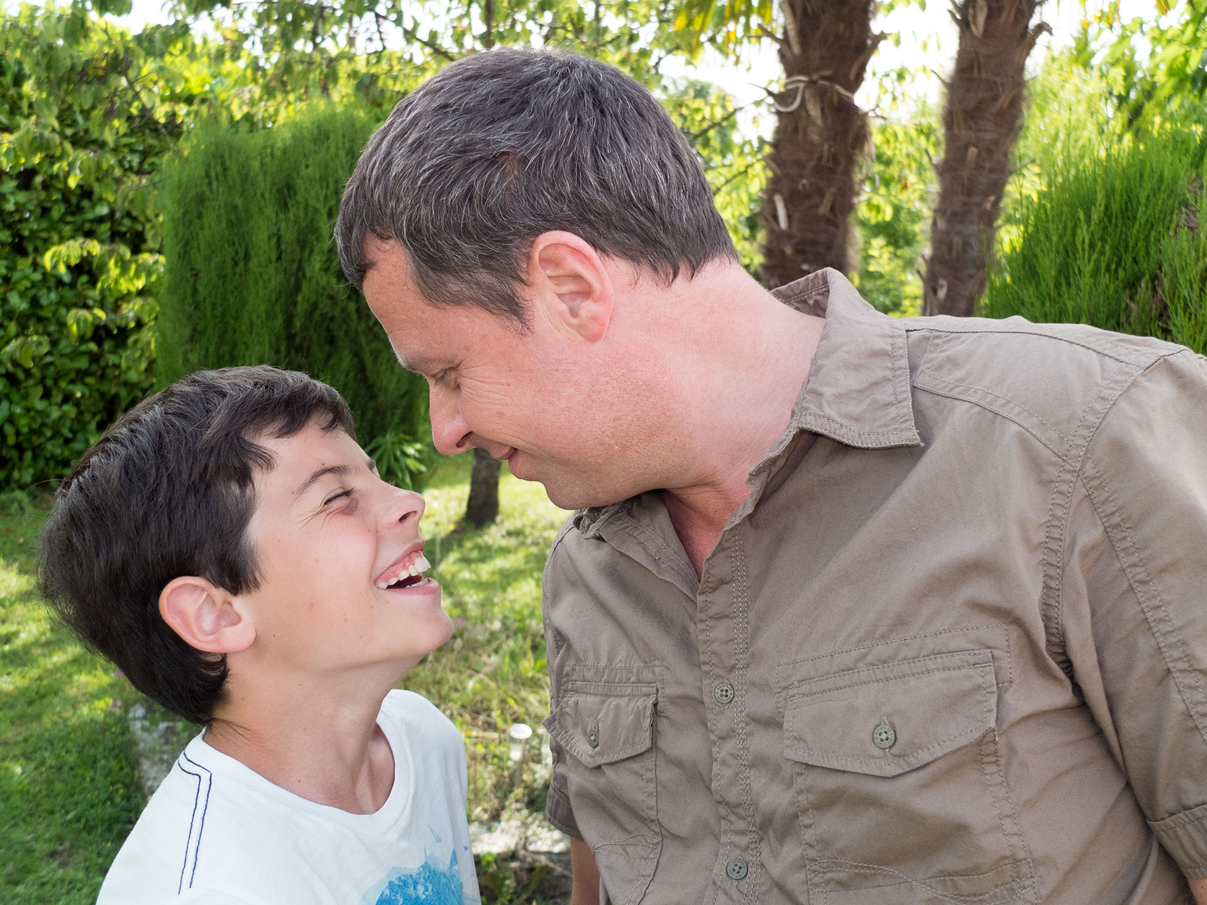
Çocuğunuzla
aranızda güçlü bir bağ
oluşturmak
Çocuklarınızla küçük yaşlardan itibaren sağlıklarını korumalarının
ve zararlı maddelerden uzak durmalarının önemi ve gerekliliği konusunda konuşmalar yapın.
Ebeveyn olarak doğru birer örnek olun.
Alkole veya maddeye başvurmaksızın nasıl problem çözüleceği, stresle nasıl başa çıkılacağı, nasıl mutlu olunacağı, nasıl
eğlenileceği konularında doğru bir model olmaya gayret edin.
50
Notes:
Ayrıca bakınız: Uyuşturucu Özgürlüğün Sonu adlı Yeşilay tarafından hazırlanmış kitapçık, s. 29-36

Slide 51

Çocuğunuzla
aranızda güçlü bir bağ
oluşturmak
Çocuğunuzun cebine asla ihtiyacından daha
fazla harçlık koymayın.
Çocuğunuzun boş zamanlarını geçirebileceği
bir uğraş sahibi olmasını sağlayın.
51
Notes:
Ayrıca bakınız: Uyuşturucu Özgürlüğün Sonu adlı Yeşilay tarafından hazırlanmış kitapçık, s. 29-36

Slide 52
Sınırlar
Her çocuğun sınırlarını bilmeye ihtiyacı vardır.
Sınırlar çocuğun kapasitesini aşmamalı.
Koyduğunuz sınırlar açık ve anlaşılır olmalı.
Kurallarınız çocuğa ne yapmamasını söylediği kadar
ne yapması gerektiğini de söylemeli.
Sınırlarınız geniş olsun ama bunları tutarlı ve
“deliksiz” tutun.
52
Notes:
Ayrıca bakınız: Uyuşturucu Özgürlüğün Sonu adlı Yeşilay tarafından hazırlanmış kitapçık, s. 29-36

Slide 53
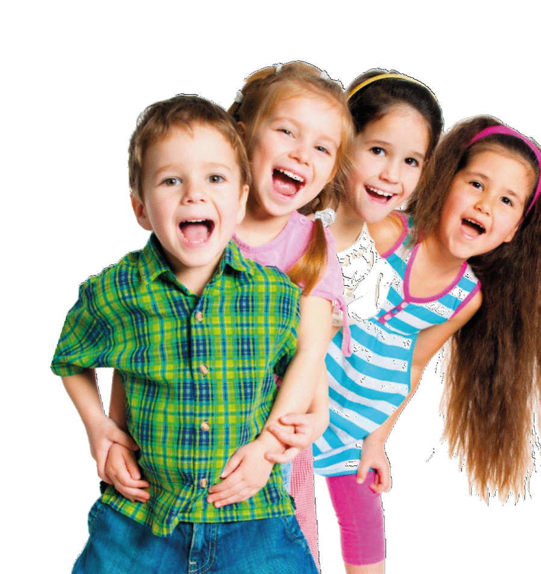
Çocuğunuzun doğru arkadaşlar seçmesine yardımcı olmak için...
Çocuğunuzun kimlerle görüştüğünden ve kimlerle arkadaşlık
ettiğinden haberdar olun.
Çocuğunuzun arkadaşlarının aileleriyle tanışın.
Okul sonrasında programı olan çocuğunuzun hangi saatte
nerede olduğunu mutlaka bilin.
Çocuğunuzu olumlu çevrelere yönlendirin.
Çocuğunuza, akran baskısına direnmeyi öğretin.
Çocuğunuzun özgüven geliştirmesine destek olun(Sorumluluklar
verin, sportif ve kültürel faktörlere yönlendirin).
53
Notes:
Ayrıca bakınız: Uyuşturucu Özgürlüğün Sonu adlı Yeşilay tarafından hazırlanmış kitapçık, s. 29-36

Slide 54
Çocuğunuzun maruz kalabileceği akran baskısı karşısında tedbir
alabilmeniz için…
Akran baskısı, çocuğun yaşıtları ya da içinde bulunduğu grup tarafından bir şeyi yapmaya zorlanması
ya da cesaretlendirilmesidir.
Çocuğunuza “hayır” demeyi öğretin.
Duygu ve düşüncelerini korkmadan ve açık
yüreklilikle sizinle paylaşabileceği bir ortam
oluşturun.
54
Notes:
Ayrıca bakınız: Uyuşturucu Özgürlüğün Sonu adlı Yeşilay tarafından hazırlanmış kitapçık, s. 29-36

Slide 55
Çocuğunuzun maruz kalabileceği akran baskısı karşısında tedbir
alabilmeniz için…
Herhangi bir gruptan baskı gördüğünde veya
istemediği bir davranışı yapmaya zorlandığında,
bunu sizinle veya öğretmenleriyle paylaşabileceği
konusunda ona cesaret kazandırın.
Çocuğunuzun, davranışlarının sonuçlarını fark
etmesini, davranışlarının sonucunda kendisine
veya başkalarına verebileceği zararları
düşünmesini sağlayın.
55
Notes:
Ayrıca bakınız: Uyuşturucu Özgürlüğün Sonu adlı Yeşilay tarafından hazırlanmış kitapçık, s. 29-36

Slide 56
Çocuğunuzun maruz kalabileceği akran baskısı karşısında tedbir
alabilmeniz için…
Çocuğunuza kısa ve uzun vadeli hedefler koyun. Onunla neden
okula gittiği, okula gitmesinin esas amacının ne olduğu, ileride
nasıl bir hayat hayal ettiği gibi esas amacına bağlanmasını
kolaylaştıracak konuşmalar yapın.
İstemediği veya yanlış olan şeylere karşı koyarak, yanlışa “hayır” diyerek güçlü olabileceğini, esas güçlü ve erdemli
davranışın bu olduğunu ona öğretin.
56
Notes:
Ayrıca bakınız: Uyuşturucu Özgürlüğün Sonu adlı Yeşilay tarafından hazırlanmış kitapçık, s. 29-36

Slide 57
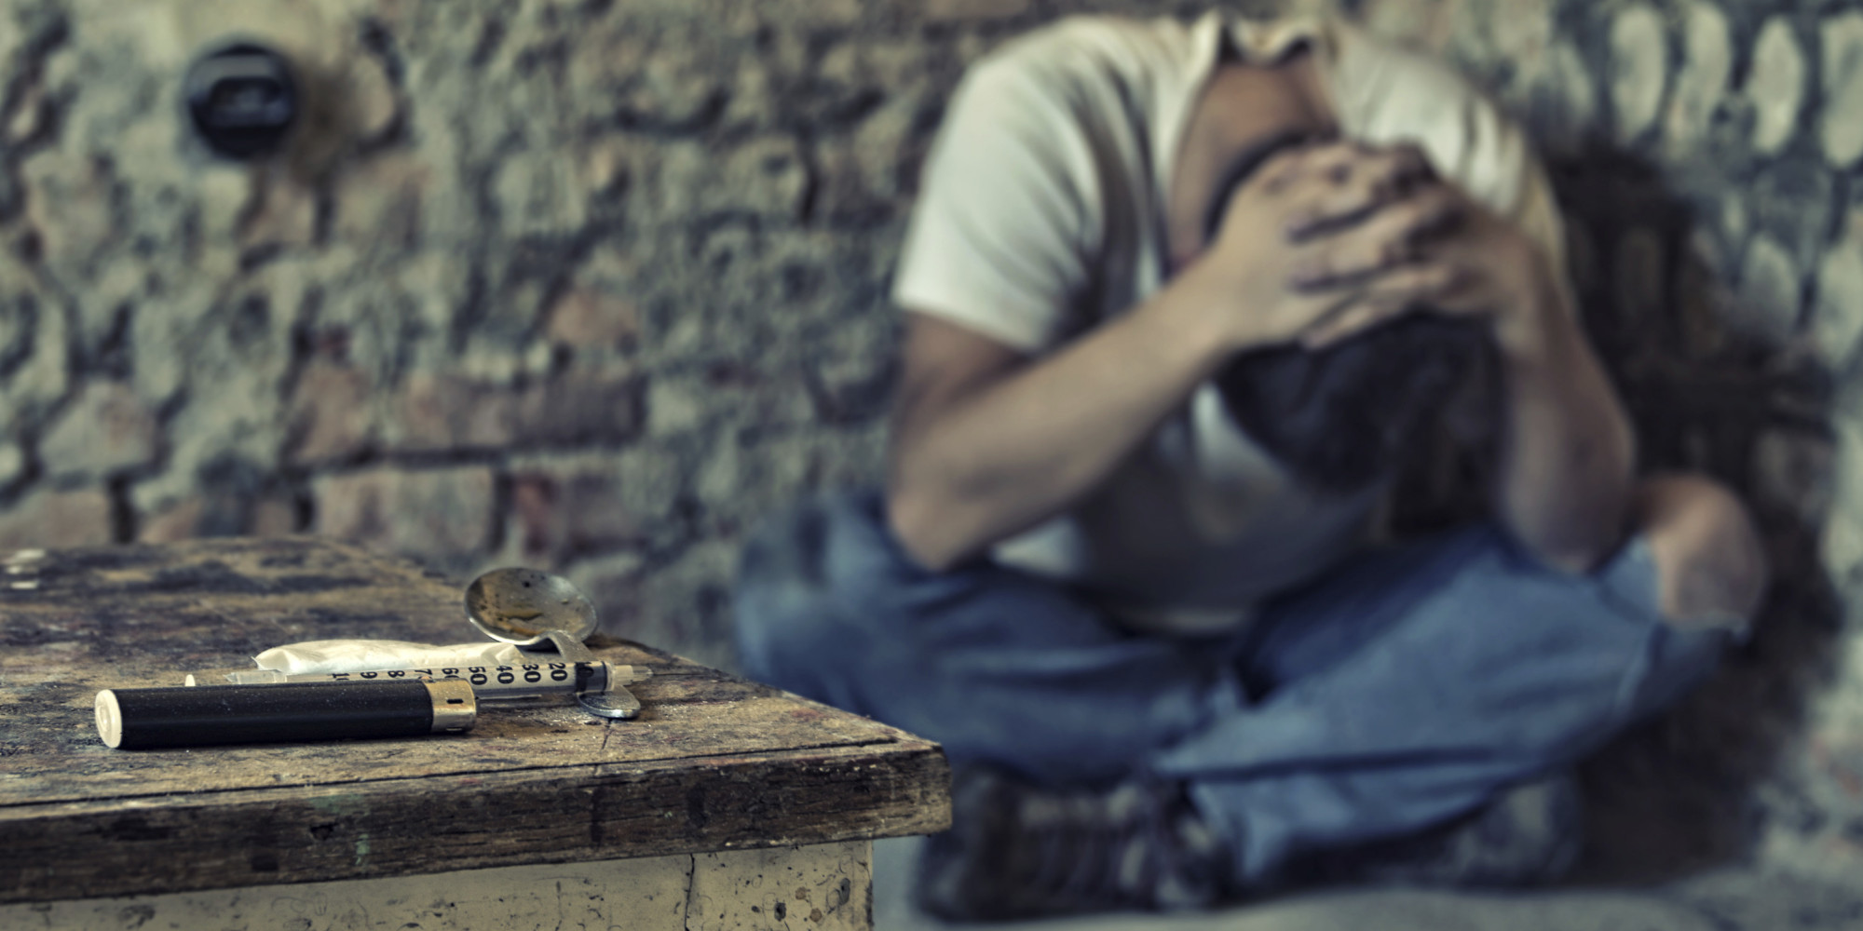
Bir yakınınız kullanıyorsa...
Madde kullanım problemi hakkında herhangi
bir bilgiye sahip olmadan arkadaşınızı
suçlamaktan ve yargılamaktan kaçının.
Madde kullanımına başlama sürecini ve
nedenlerini bilmeden ahlak dersi
vermeye kalkışmayın.
Arkadaşınız onunla kurmaya çalıştığınız
iletişimde size karşıt tepki gösterebilir.
İletişim kurmaktan vazgeçmeyin,
pes etmeyin.
57
Notes:
Ayrıca bakınız: Uyuşturucu Özgürlüğün Sonu adlı Yeşilay tarafından hazırlanmış kitapçık, s. 22-27.

Slide 58
Bir yakınınız kullanıyorsa...
Arkadaşınızın her söylediğine güvenmeyin.
Çünkü madde kullanan kişiler çok
yalan söylerler.
Madde kullanımı sonucunda yaşadığı problemlerde arkadaşınıza sorumluluğun kendisinde olduğunu hatırlatın. Bu nedenle kendinizi suçlamayın.
Madde kullanımının doğru olarak algılanmasında güvendiğiniz kişilerden (aile, psikolojik danışma birimleri)
bilgi desteği alın.
58
Notes:
Ayrıca bakınız: Uyuşturucu Özgürlüğün Sonu adlı Yeşilay tarafından hazırlanmış kitapçık, s. 22-27.

Slide 59
Bir yakınınız kullanıyorsa...
Madde kullanmak amacıyla bulundurmanın
bir suç olduğunu unutmayın. Bu nedenle
bu süreçte kendinizi korumayı unutmayın.
Arkadaşınızla yalnız kalmamaya dikkat edin.
Arkadaşınızı güvenebileceği bir uzmanla
(psikolog, hekim gibi) görüşmeye
teşvik edin.
59
Notes:
Ayrıca bakınız: Uyuşturucu Özgürlüğün Sonu adlı Yeşilay tarafından hazırlanmış kitapçık, s. 22-27.

Slide 60

Bağımlılık tedavi
edilebilir
Kullanıcılar arasında “bu hastalığın tedavisi olmadığı” yolunda
bir kanı yerleşmiştir. Oysa uyuşturucu madde kullanan kişiler
tedavi olabilir. Tedavi ilkelerini eksiksiz yerine getiren kişilerde
uyuşturucu maddeyi bırakma ve “temiz kalma davranışı”
sıklıkla görülmektedir.
Bunun yanı sıra temiz kalma davranışını gösteren kişileri bekleyen en büyük risk,
tekrar madde kullanımına başlamaktır. Kişi bu maddeleri bıraktıktan sonra,
bir daha hiçbir zaman tekrar kullanmamalıdır. Bir kez kullanması, onun
eski günlerine dönmesine ve yıkıcı sonuçlar yaşamasına neden olabilir.
60
Notes:
Ayrıca bakınız: Uyuşturucu Özgürlüğün Sonu adlı Yeşilay tarafından hazırlanmış kitapçık, s. 28.

Slide 61
Tedavinin başarısında
iki önemli etmen
1. Kişinin tedavi olmayı istemesi:
Eğer kişi tedavi olmayı kendisi istemiyorsa kimse ona zorla bıraktırmayı başaramaz.
2. Kişinin maddeyi bırakmaya kendini hazır hissetmesi:
Kişi maddeyi bıraktığı zaman alışkanlıklarını ve yaşadığı ortamı değiştirmek zorunda
kalabilecektir. Kişinin tüm bunlara hazırlıklı olması gerekmektedir.
Tedavi sonrası kişinin doğru bir sosyal çevre oluşturması, aile ilişkilerini daha verimli
şekilde yaşaması ve yaşamının her karesini doğru etkinliklerle doldurması temiz
kalma davranışının devamlılığını olumlu yönde etkileyecektir.
61
Notes:
Ayrıca bakınız: Uyuşturucu Özgürlüğün Sonu adlı Yeşilay tarafından hazırlanmış kitapçık, s. 28.

Slide 62
TCK’da madde
bağımlılığının yeri
Uyuşturucu veya uyarıcı maddeleri ruhsatsız veya ruhsata aykırı olarak imal, ithal veya ihraç eden kişi, yirmi yıldan otuz yıla kadar hapis ile cezalandırılır.
Uyuşturucu veya uyarıcı maddeleri satan, satışa arz eden,
başkalarına veren, sevk eden, nakleden, depolayan, satın alan,
kabul eden, bulunduran kişi, on yıldan az olmamak üzere hapis ile cezalandırılır.
Kullanmak için uyuşturucu veya uyarıcı madde satın alan, kabul eden veya bulunduran ya da uyuşturucu veya uyarıcı madde kullanan kişi, iki yıldan beş yıla kadar hapis cezası ile cezalandırılır.
62
Notes:
Ayrıca bakınız: Uyuşturucu Özgürlüğün Sonu adlı Yeşilay tarafından hazırlanmış kitapçık, s. 28.

Slide 63
Okul disiplin
süreci ve cezaları
Millî Eğitim Bakanlığı Ortaöğretim Kurumları Yönetmeliği’ne göre;
Tütün ve tütün mamullerini bulunduran veya içen öğrencilere kınama,
Sarhoşluk veren zararlı maddeleri bulunduran veya kullanan öğrencilere
okuldan kısa süreli uzaklaştırma,
Bağımlılık yapan zararlı maddeleri bulunduran veya kullanan öğrencilere okul değiştirme,
Bağımlılık yapan zararlı maddelerin ticaretini yapan öğrencilere örgün eğitim dışına çıkarma cezaları verilir.
63

Slide 64


Slide 65
uyuşturucu
özgürlüğün
sonu
teşekkür ederiz
Notes:
Bu sunu Yeşilay tarafından yetişkinlere ve anne babalara yönelik hazırlanmış aşağıdaki kitapçıktan yararlanılarak oluşturulmuştur:
Uyuşturucu Özgürlüğün Sonu, Yeşilay Bilim Kurulu, 2016, İstanbul, Yeşilay TBM Alan Kitaplığı Dizisi No: 10.

